Slide 1
Проспект Волжский, 12А
Инвестиционная площадка
АО «Корпорация развития Волгоградской области»
2019 Г.

Slide 2
Инвестиционная площадка
«Пр.Волжского, 12А»
Москва
Саратов
Аэропорт
Пр.Волжского, 12А
ОАО «Северсталь-Метиз»
Волгоград
КРАТКОЕ ОПИСАНИЕ
Наименование муниципального района, городского округа | Волгоград, пос. Нижние Баррикады, Краснооктябрьский район
Назначение площадки (вид разрешенного использования земельного участка) | для учебно-образовательной деятельности
Кадастровый номер земельного участка | 34:34:020070:11
Адресные ориентиры площадки (адрес) | г. Волгоград, проспект Волжский, 12А
Расстояние до Аэропорта, км | 24
Расстояние до автомагистралей, км | 1,3 до 1-ой продольной 2,4 до 2-ой продольной
Общая площадь, кв.м (земельного участка) | 4356
Собственность | Волгоградская область
Контакты:
АО «Корпорация развития Волгоградской области»
+78442352313

Slide 3
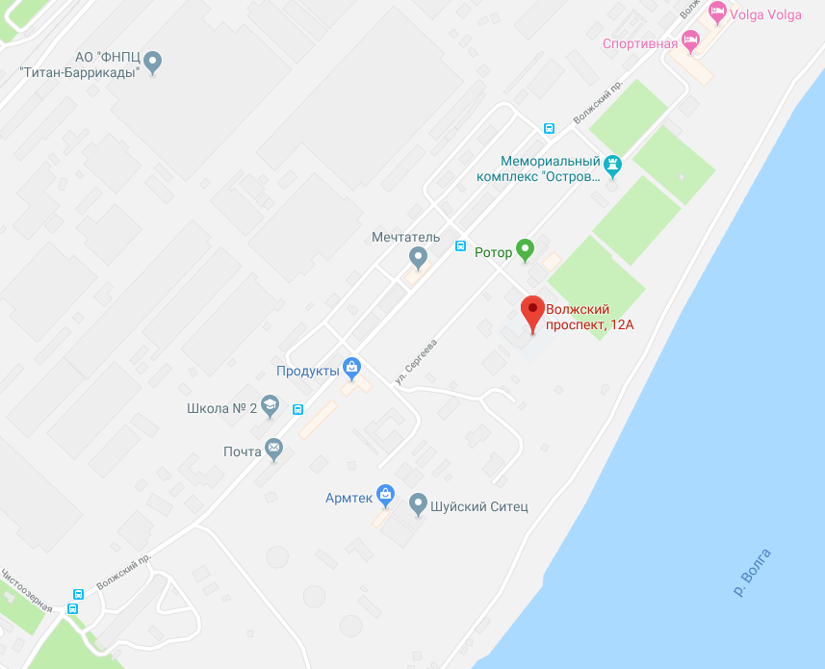
Инвестиционная площадка
«Пр.Волжского, 12А»
г. Волгоград
КРАТКОЕ ОПИСАНИЕ
Наименование муниципального района, городского округа | Волгоград, пос. Нижние Баррикады, Краснооктябрьский район
Назначение площадки (вид разрешенного использования земельного участка) | для учебно-образовательной деятельности
Кадастровый номер земельного участка | 34:34:020070:11
Адресные ориентиры площадки (адрес) | г. Волгоград, проспект Волжский, 12А
Расстояние до Аэропорта, км | 24
Расстояние до автомагистралей, км | 1,3 до 1-ой продольной 2,4 до 2-ой продольной
Общая площадь, кв.м (земельного участка) | 4356
Собственность | Волгоградская область
Контакты:
АО «Корпорация развития Волгоградской области»
+78442352313

Slide 4
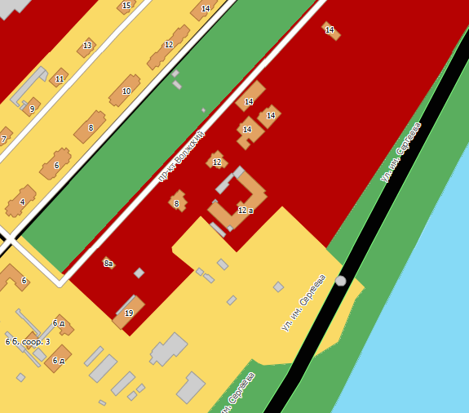
Карта Инвестиционной площадки
Волгоградской области
КРАТКОЕ ОПИСАНИЕ
Согласно Генеральному плану Волгограда земельный участок относится к Общественно-деловой зоне Согласно Публичной кадастровой карте по документу: Земли поселений (земли населенных пунктов) для учебно-образовательной деятельности Согласно Правилам землепользования и застройки Волгограда: Застройка объектами общественно-делового и жилого назначения за пределами исторического центра Волгограда Объект относится к зоне Д 2-1 Зона застройки объектами общественно-делового и жилого назначения за пределами исторического центра Волгограда с возможностью размещения офисных, коммерческих и иных учреждений

Slide 5
Инвестиционная площадка
«пр. Волжского, 12А»
Объекты водоснабжения
Тип | Водовод – часть схемы комплексного водоснабжения северных районов Волгограда
Эксплуатирующая организация | ООО «Концессии водоснабжения»
Возможности подключения | Водовод Ду 160 мм по пр. Волжский
Канализация
Тип | Водоотвод – часть схемы комплексного водоснабжения северных районов Волгограда
Эксплуатирующая организация | ООО «Концессии водоснабжения»
Возможности подключения | Канализационный коллектор Ду 1000 мм по пр. Волжский
Объекты электроснабжения
Тип | ПС
Эксплуатирующая организация | ПАО МРСК –Юга «Волгоградэнерго»
Возможности подключения | От ПС 110/6 «Баррикадная - 2» (резерв мощности – 21,45 МВА)
Объекты газоснабжения
Тип | Газораспределительные сети среднего и низкого давления
Эксплуатирующая организация | АО «Волгоградгоргаз»
Возможности подключения | Внутриквартальнаясеть низкого давления по пр. Волжской
Объекты теплоснабжения
Тип | Блочно-модульная котельная
Эксплуатирующая организация | ООО «Концессии теплоснабжения»
Возможности подключения | БМК «Нижние Баррикады»
Преимущества площадки:
Непосредственная расположение в черте города. Наличие на земельном участке объектов недвижимости не требующих капитального ремонта., подключения к инженерным ресурсам.

Slide 6
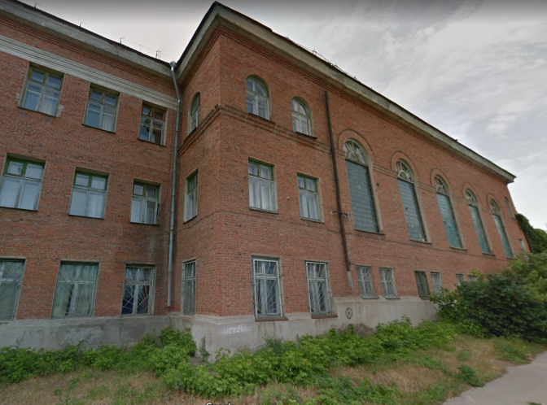
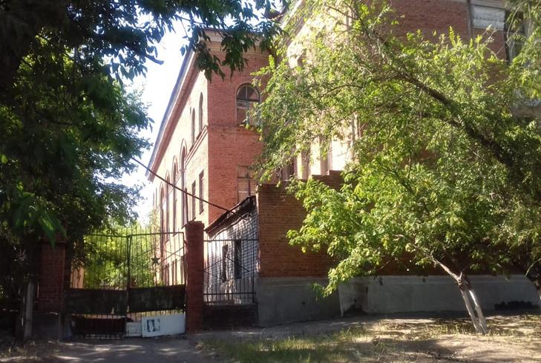
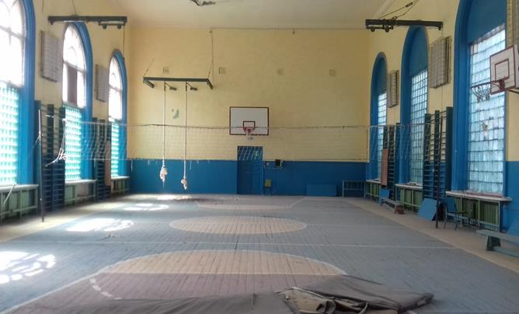
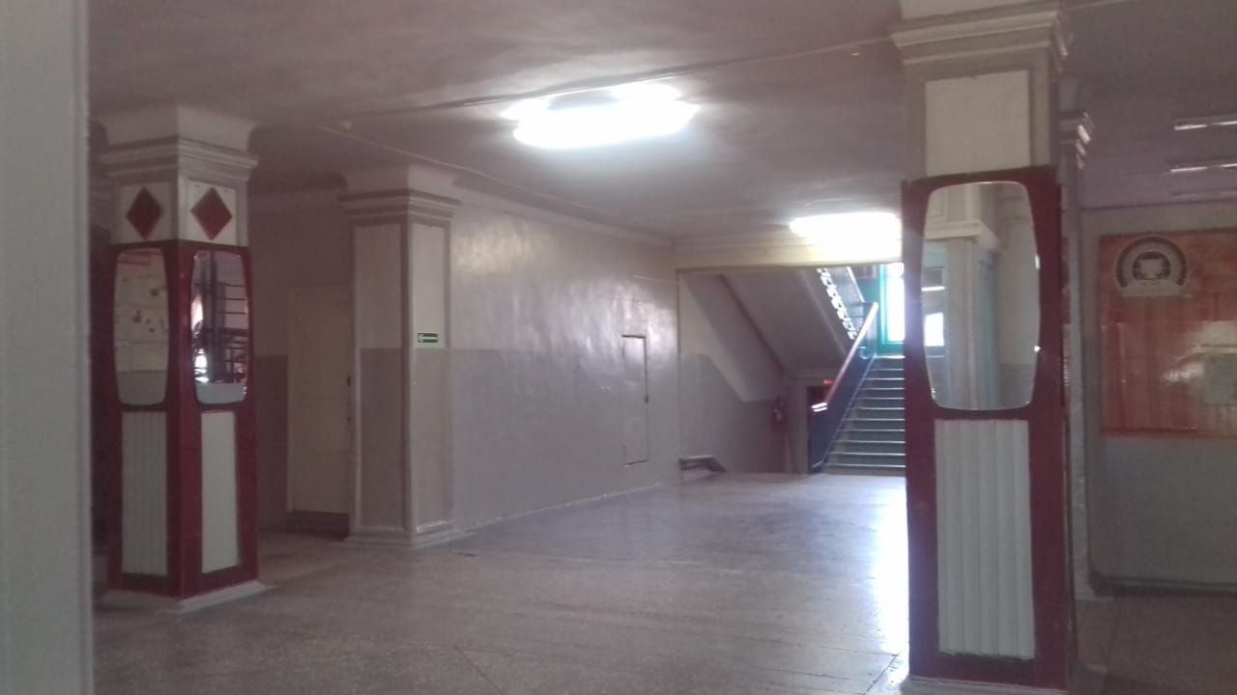
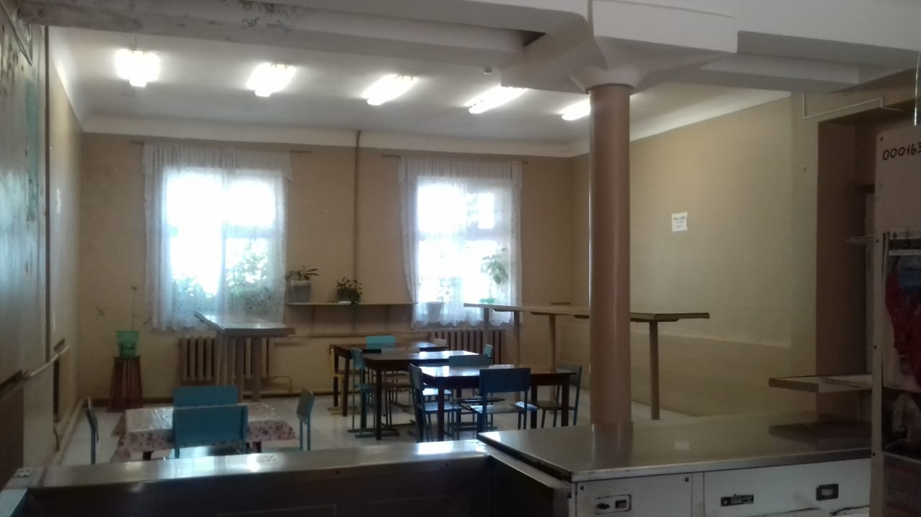
Инвестиционная площадка
«пр. Волжского, 12А»
Наименование здания (сооружения) | Площадь (протяженность)
Здание гаража, мастерской | 133,1кв.м
Здание склада | 57,1 кв.м
Здание экономико-технического колледжа | 4397,5 кв.м
Ангар | 83,8 кв.м
Замощение асфальтовое | 701 кв.м.
Тепловая сеть | 70 п.м.
Водопроводная сеть | 67 п.м.
Контакты:
АО «Корпорация развития Волгоградской области»
+78442352313

Slide 7
INVEST VLG
АО «Корпорация развития Волгоградской области»
400012, г. Волгоград, пр-кт. им. Маршала
Советского Союза Г.К. Жукова, 3
+7 8442 352 313, 352 296
www.investvlg.ru
info@krvo.ru

